Slide 1
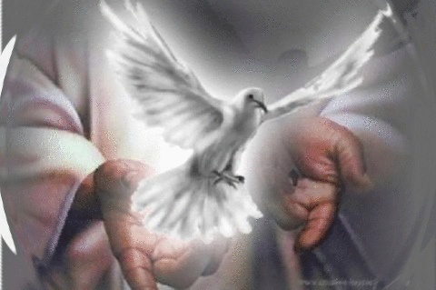
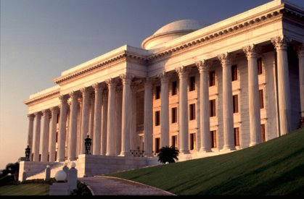
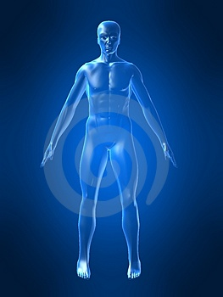
MAYORDOMIA
TEMPLO
del
(CUERPO).
Dr. Argenis Mayz
Dir. Salud U.V.O
Notes:
En esta mañana, apreciados compañeros he orado a Dios, para que el E. Santo impresione nuestras mentes de tal manera que el contenido de este tema quede gravado y sea una experiencia real en su vida. Aunque usted no lo crea de la aceptación ó rechazo dependera no solamente´su espiritualidad, sino su salvación. Conocemos la 4 t de la mayordomia verdad: tiempo, talento, tesoros y templo(cuerpo). Considerando este el mas importante, si el cuerpo esta enfermo como usamos los talentos,como administramos o usamos bien el tiempo,como administramos los tesoros o como podemos diezmar si la enfermedad no nos permite trabajar.

Slide 2
¿Porqué Debemos Cuidar Nuestro Cuerpo ?
¿No sabéis que sois templo de Dios, y que el Espíritu de Dios habita en vosotros?. Si alguno destruye el templo de Dios , Dios lo destruirá a el . Porque el templo de Dios es santo. Y ese templo sois vosotros.
1 Corintios 3: 16-17.
Base Bíblica
¿No sabéis que vuestro cuerpo es templo Espíritu Santo, que esta en vosotros, que tenéis de Dios, y que no sois vuestro?. Porque habéis sido comprado por precio. Por tanto, glorificar a Dios en vuestro cuerpo.
1 Corintios 6: 19-20.
Notes:
La Respuesta tiene su fundamento en la biblia. Primeramente somos templo de Dios y su Espíritu habita en nosotros su templo y es Santo.
El templo es de Dios no de nosotros ,el lo compro por precio Y USTEDES MAS QUE NADIE SABEN CUAL FUE EL PRECIO QUE SE PAGO.
Compañeros estamos consciente de esto? Lo grave del asunto es Que si lo destruyes Dios te destruirá a ti. HERMANOS en alguna ocasión le han prestado algo valioso, costoso(CELULAR; COMPUTADORA, CARRO.etc) a alguien y se lo han dañado? Como se sienten? LE VIENE LA IRA SANTA.

Slide 3
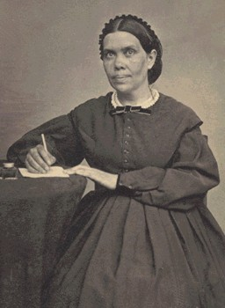
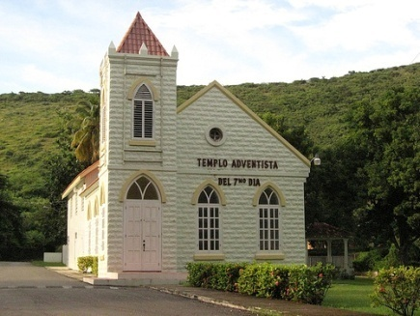
El templo de Dios no debe ser profanado. Las facultades de la mente y el cuerpo deben ser mantenidas en salud y que puedan ser usadas para glorificar a Dios .(Manuscrito 126,1903)
Debe ser nuestra ofrenda a Dios.
Así hermanos, por la tierna misericordia de Dios, os ruego que presentéis vuestro cuerpo en sacrificio vivo, santo, agradable a Dios, que es vuestro culto espiritual.(Rom.12:1).
Mejor condición: física ,mental, espiritual.
Notes:
NOTA3. es interesante, glorificas a DIOS con tu salud. En Romanos 12:1 dice. Lea. Presentar, OFRECER.( dar una ofrenda agradable) sacrificio VIVO, NO MUERTO POR LA ENFERMEDAD. Leía en la lección de escuela sabática del domingo antepasado que la ofrenda de los israelita era cuidadosamente examinada, si había algún defecto era RECHAZADA. Debes presentarte en las mejores condiciones fisicas, mentales y espirituales para agradar a DIOS y ser utilizado en su OBRA.

Slide 4
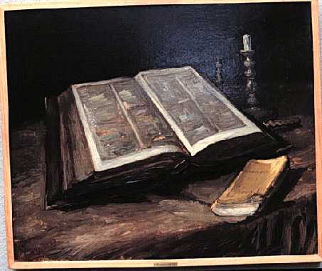
¿A través de que medio el Señor nos provee la luz para alcanzar una perfecta mayordomía del templo ?
A través de la
Reforma pro salud
Reforma pro salud. Es hablar de temperancia(comer, beber, vestir, etc.) es hablar de control hábitos , apetitos, domino propio (buen uso y control sobre las cosas).
1Corintios 6:12. Alguien dirá: “Todo me es permitido.” Pero no todo es provechoso.“Todo es permitido”, pero no me dejare dominar por nada.
Notes:
COMO PODEMOS LLEGAR A SER BUENOS MAYORDOMOS ? Y ATRAVEZ DE QUE MEDIO. Hablar de REFORMA PRO- SALUD ES HABLAR(CAMBIOS)( USO ADECUADO,SENSATO DE LAS COSAS BUENAS)Y ABSTENERSE DE LO MALO.TEMPERANCIA. ES HABLAR DE HABITOS CORRECTOS,APETITO.DOMINIO PROPIO.

Slide 5
TEMPERANCIA
INTEMPERANCIA
Notes:
HABLAR DE INTEMPERANCIA ES HABLAR DE,HABITOS PERNICIOSOS,APETITO PERVERTIDO,COMPLACENCIA,PERDIDA DEL DOMINIO PROPIO,BAJAS PASIONES,PERDIDA DE LA VOLUNTAD.ESTAR BAJO LA VOLUNTAD DE SATANAS.

Slide 6
Origen y Efectos de la Intemperancia en el Cuerpo, Mente y El Espíritu.
Satanás se acerca al hombre, como se acerco a Cristo con sus tentaciones abrumadoras a complacer su apetito; mediante el apetito, Satanás domino la mente y el ser. Miles que podrían haber vivido, han bajado prematuramente a la tumba, como desechos físicos, mentales y morales.(Testimonio t.3 Pág.561).
Satanás sabe que las personas que tiene malos hábitos y cuerpos malsanos no pueden servir a Dios con tanto fervor, perseverancia y pureza como si estuvieran sanas. Un cuerpo enfermo afecta el cerebro. Con la mente servimos al señor. (Spiritual Gifts t.4 Pág.146)
Notes:
VAMOS A VER QUIEN ESTA DETRAS DE TODO ESTO. EL ORIGEN Y LOS EFECTOS DE LA INTEMPERANCIA SOBRE EL TEMPLO.

Slide 7
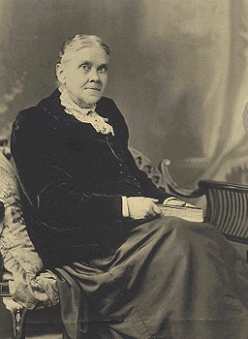
La complacencia del apetito es la causa más importante de la debilidad física y mental, y es cimiento de la flaqueza que se nota por doquier. (JT. T1 pág.417).
Muchos gimen bajo la carga de enfermedades debido a actos erróneos de comer y beber que hacen violencia a la leyes de la vida y salud.(La edificación del carácter y la formación de la personalidad, pág.32).
Jesús dijo:“mirad por vosotros mismo que vuestro corazón no se cargue de glotonería y embriaguez, y de las preocupaciones de esta vida, y aquel día venga sobre vosotros. Lucas 21:34.

Slide 8

Ninguno de los que profesan piedad considere con indiferencia la salud del cuerpo y se haga la ilusión de que la intemperancia no es pecado y no afectara su espiritualidad. Existe una relación muy estrecha entre la naturaleza física y la moral. La norma de virtud es elevada o degrada por hábitos físicos. Todo habito que no promueva la acción saludable del organismo humano, degrada las facultades mas nobles y elevadas. La complacencia del apetito fortalece las inclinaciones animales dándoles la preeminencia sobre las facultades mentales y espirituales. (Review and Herald 25/01/1881).

Slide 9
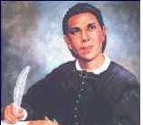
Efectos del consumo de carne.
El comer carne de animales es pernicioso para la salud del cuerpo, y todo los que siguen un régimen a base de carne están intensificando sus pasiones animales y disminuyendo la susceptibilidad de su alma para comprender la fuerza de la verdad y la necesidad de que esta sea incorporada en su vida practica. (Carta 54, 1896).
El comer carne tiene un efecto perjudicial para la espiritualidad. Cuando se hace de la carne el alimento principal de la alimentación, las facultades mas elevadas resultan dominadas por las pasiones bajas. Estas cosas son una ofensa para Dios y causan declinación en la vida espiritual. Carta 69, 1896.
Notes:
COMPAÑEROS DEBEMOS DE TENER CUIDADO CON ESTE HABITO PERNICIOSO QUE PUEDE SER NEGATIVO NO SOLAMENTE PARA LA SALUD,SINO TAMBIEN PARA NUESTRA VIDA ESPIRITUAL. DECLARA LA HNA WHITE.

Slide 10
Algunos efectos (físicos) del consumo de carnes.
Enfermedades cardiovasculares.
Hipertensión arterial.
Diabetes.
Enfermedades cerebro vasculares.
Obesidad.
Cáncer.
Artritis.
Etc.
Notes:
CONSECUENCIAS DE LA COMPLACENCIA DE LOS APETITOS,Ó HABITOS PERNICIOSOS(EVENTOS CARDIOVASCULARES) INFARTOS,ANGOR PECTORIS.

Slide 11
Venezuela. Diez Principales Causas de Muerte en Hombres. Diagnosticadas y Especificadas, 2004.
GRUPO DE CAUSAS |  | Mortalidad Diagnosticada | Porcentajes
1 | Enfermedades del corazon (I05-I09, I11, I13, I21-I51) | 13.825 | 19,63%
2 | Cáncer. (C00 - C97) | 8.835 | 12,55%
 | Tumores malignos de los órganos digestivos. (C15-C26) | 2.552 | 3,62%
 | Tumores malignos de los órganos respiratorios e intratorácicos incluye: oído medio.. (C30-C39) | 1.960 | 2,78%
 | Tumores malignos de los órganos genitales masculinos. (C60-C63) | 1.799 | 2,55%
 | Tumores malignos, del tejido linfático, de los órganos hematopoyético y de tejidos afines. (C81-C96) | 928 | 1,32%
3 | Suicidios y Homicidios. (X60-Y09). (2) | 7.728 | 10,91%
 | Homicidios . (X85-Y09) . (2) | 6.895 | 9,73%
 | Suicidios . (X60-X84) . (2) | 833 | 1,18%
4 | Accidentes de Todo Tipo. (V01 - X59). (2) | 6.448 | 9,10%
 | Accidentes de Trafico de Vehiculos de Motor . (V01-V89) . (2) | 4.236 | 5,98%
 | Otros Accidentes . (V90-X59) . (2) | 2.212 | 3,12%
5 | Enfermedades Cerebrovasculares. (I60-I69) | 4.127 | 5,86%
6 | Diabetes. (E10-E14) | 3.445 | 4,89%
7 | Ciertas afecciones originadas en el período perinatal. (P00-P96) (3) | 3.028 | 4,30%
 | Trastornos respiratorios y cardiovasculares específicos del período perinatal. (P20-P29) (3) | 1.955 | 2,78%
 | Infecciones específicas del período perinatal. . (P35-P39) . (3) | 618 | 0,88%
 | Feto y recién nacido afectados por factores maternos y por complicaciones del embarazo, del trabajo de parto y del parto (P00-P04) (3) | 209 | 0,30%
 | Trastornos hemorrágicos y hematológicos del feto y del recién nacido. . (P50-P61) . (3) | 66 | 0,09%
8 | Enfermedades crónicas de las vías respiratorias inferiores. (J40-J47) | 1.731 | 2,46%
9 | Enfermedades del hígado. (K70-K77) | 1.677 | 2,38%
 | Cirrosis y fibrosis Hepatica . (K70.2,K70.3,K74) | 1.258 | 1,79%
10 | Influenza y neumonía. (J10-J18) | 1.549 | 2,20%
 | Neumonía . (J12-J18) | 1.545 | 2,19%
Fuente: Anuario de Mortalidad 2004. Ministerio de Salud
Notes:
ENTRE LAS 10 PRINCIPALES CUASAS DE MUERTE 1) ENFERMEDADES DE CORAZÓN 2) CANCER 5) CEREBROVASCULARES 6) DIABETES.TODAS ASOCIADAS EN SU MAYORIA CON HABITOS MALSANOS. EN ESTE CASO EL CANCER DE COLON Y VEJIGA ESTAN RELACIONADO CON ESCASA INGESTA DE FIBRA Y POCA INGESTA DE AGUA(VEJIGA) LA NITROSAMINA DE LAS SALCHICHAS.

Slide 12
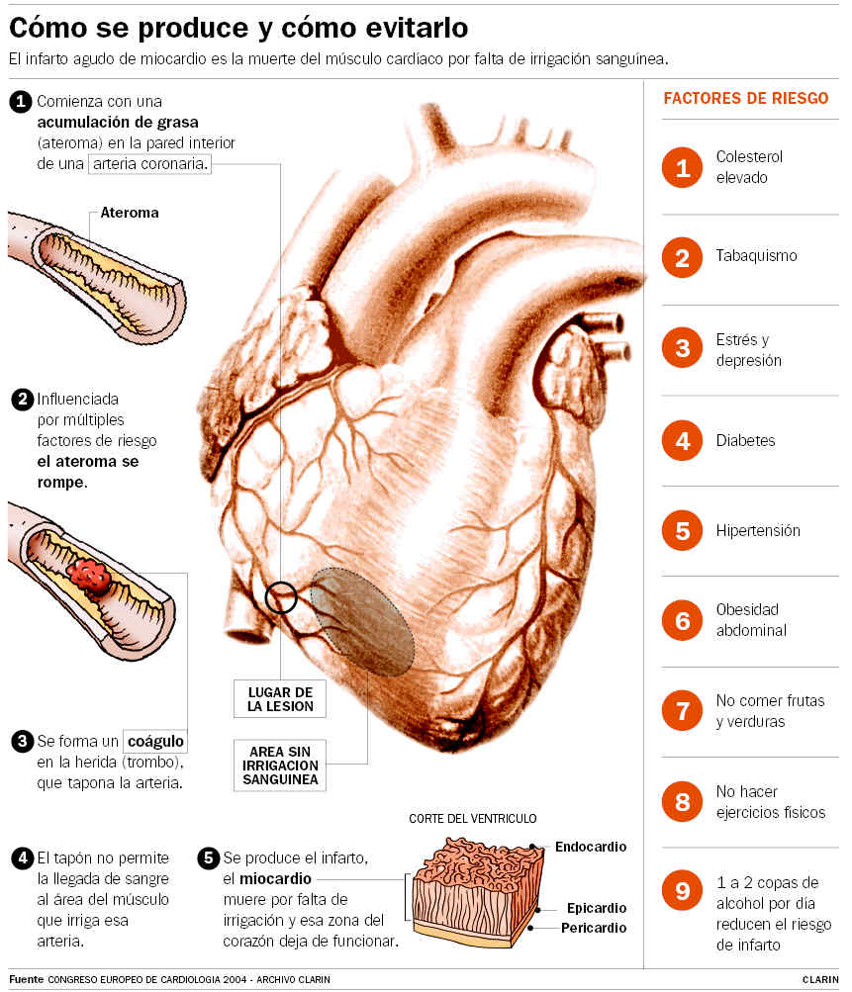
Colesterol y triglicéridos elevados
Tabaquismo
Estrés y depresión
Diabetes
Hipertensión
Obesidad abdominal
Alimentación inadecuada
Sedentarismo
Notes:
FACTORES DE RIESGO DE LOS EVENTOS CARDIOVASCULARES. HDL BAJA LDL ALTA. CADA MEDIA HORA FALLECE UN VENEZOLANO POR ENF CARDIOVASCULAR.

Slide 13
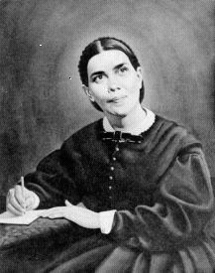
Si el hombre atesora la luz que Dios le da en su misericordia sobre la Reforma pro salud, puede ser santificado por la verdad y hecho idóneo para la inmortalidad. Pero si desprecia esa luz y vive violando la ley natural, deberá pagar el precio.
(Joyas de los Testimonio, tomo 3 pág.198).
Notes:
TREMENDA DECLARACIÓN COMPAÑEROS. LA REFORMA PRO-SALUD ERA UNOS DE LOS TEMAS POR EXELENCIA DE LA HNA WHITE, ELLA SABIA DE SUS BENEFICIO.Y DE LA RELACIÓN INTIMA ENTRE TEMPERANCIA,SALUD Y SANTIFICACIÓN.

Slide 14








Todo esto nos lleva a practicar: un estilo de vida saludable.
Un Mejor
Estilo de vida
1
5
AIRE PURO
EJERCICIO
2
6
Ocho principio
Naturales.
LUZ SOLAR
ALIMENTACIÓN
3
7
AGUA
TEMPERANCIA
DESCANSO
4
8
CONFIANZA
DIOS
Notes:
COMO ADVENTISTAS DEL 7MO DIA DEBEMOS DAR GRACIAS A DIOS POR ESTA LUZ QUE EL SEÑOR NOS DEJO EN RELACION A LA IMPORTANCIA DEL CUIDADO DE NUESTRO CUERPO, Y UTILIZAR ESTOS 8 PRINCIPIOS NATURALES PARA ALCANZAR UN PERFECTO ESTADO DE SALUD.

Slide 15

Aire puro

Slide 16

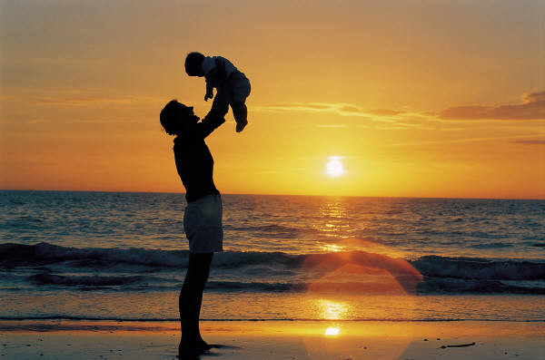
Luz Solar

Slide 17

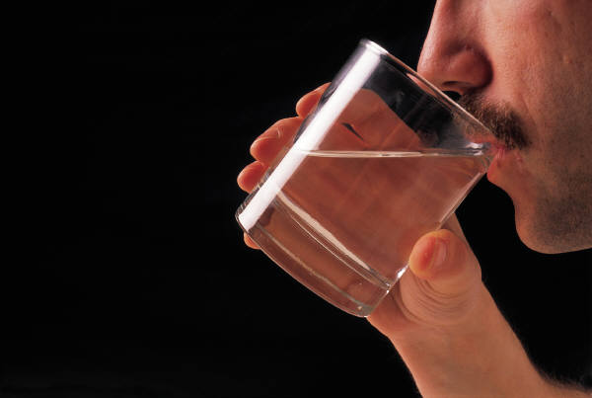
Agua

Slide 18


Descanso

Slide 19

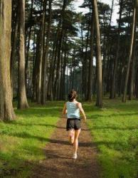
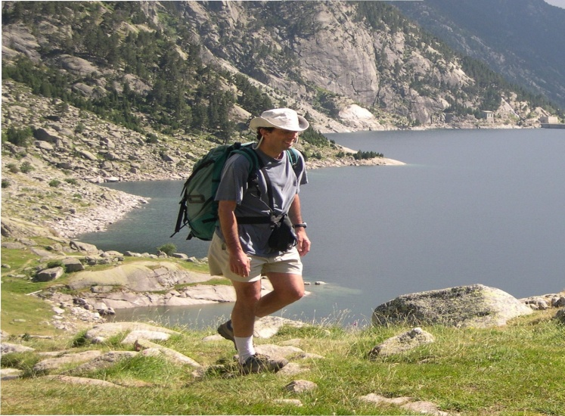
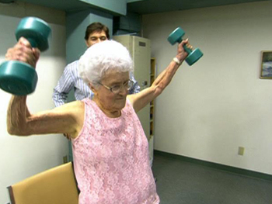
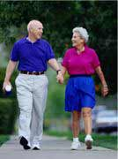
Ejercicio

Slide 20
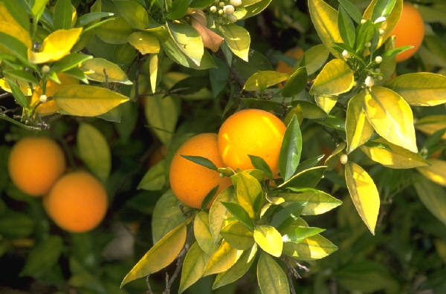
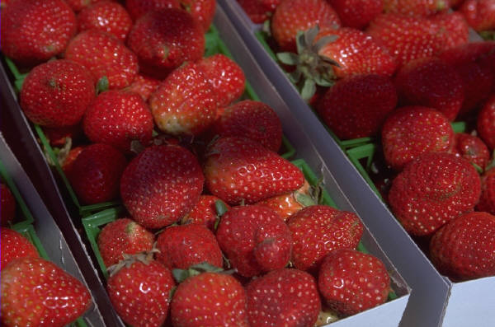
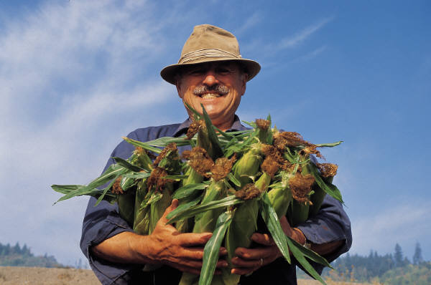
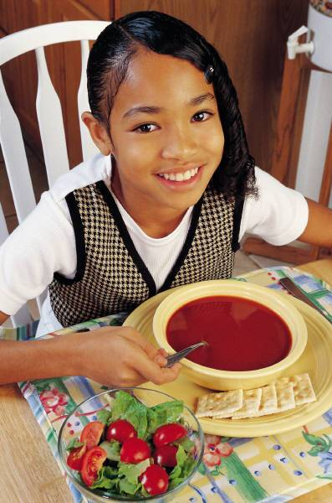
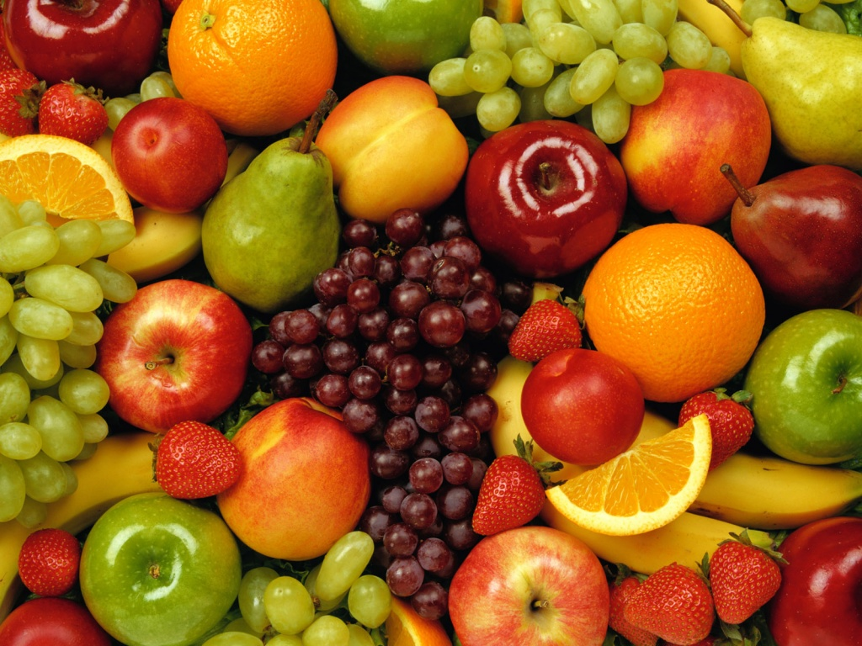

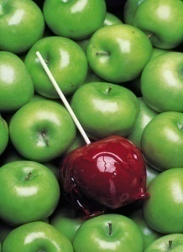

Nutrición

Slide 21
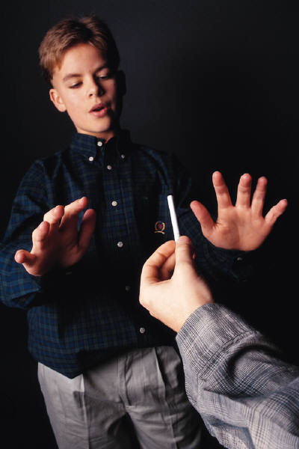
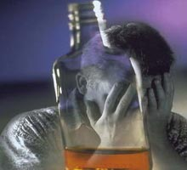

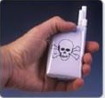
Temperancia y abstinencia

Slide 22
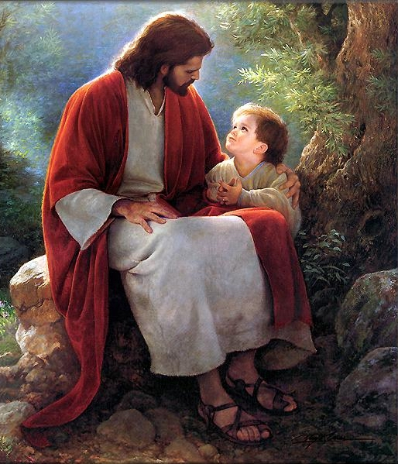
Confianza en Dios

Slide 23
¿Cómo Debemos Presentar esta Reforma Pro Salud?
Deseamos presentar la Reforma pro salud desde un punto de vista Bíblico, y debemos ser muy cuidadosos para no ir a los extremos y propiciar en forma abrupta esta Reforma. Seamos cuidadoso para no injertar en la Reforma pro salud ni un solo pimpollo de acuerdo con nuestras propias ideas peculiares y exageradas, e introducir en su trama nuestros propios rasgos fuertes de carácter, haciendo de nuestras cosas la voz de Dios, y juzgando a todos los que no ven las cosas como nosotros las vemos. Se requiere tiempo para educar a la gente a fin de que abandonen los hábitos erróneos. (MS, tomo3, pág.326).
Notes:
EXORTACIÓN.

Slide 24
Beneficios de la Reforma pro salud
La Reforma pro salud tratada con sabiduría resulta ser una cuña de entrada para que la verdad pueda seguir con notable éxito. La Reforma higiénica es un tema que necesitamos entender para estar preparados para los acontecimientos que estamos por sobrecogernos. Es un ramo de la obra del señor que no ha recibido la atención que merece, y mucho es lo que se perdido por el descuido. Debe ocupar un ligar prominente, pues no es un asunto baladí que debe pasarse por alto como algo no esencial o que debe tratarse como una broma. Si la iglesia tomara mayor interés en esta reforma, su influencia para el bien aumentaría mucho. (Manuscrito 9).

Slide 25
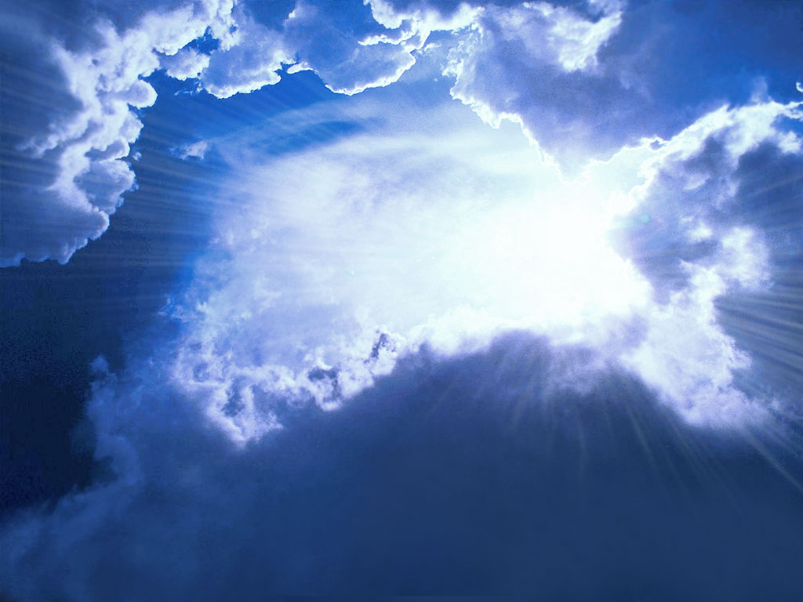
El IDEAL
El mas alto privilegio que el hombre pueda tener es el de ser participante de la naturaleza divina, y una fe que nos una en una fuerte relación con Dios amoldara de tal manera nuestra mente y nuestra conducta que llegaremos a ser uno con Cristo.(Ms, tomo 3 pág.323).

Slide 26
1 Tesalonicenses 5:23 . “Y el mismo Dios de Paz os santifique por completo; y todo vuestro ser , espíritu, alma y cuerpo sea guardado irreprensible para la venida de nuestro Señor Jesucristo.
3 Juan 2.” Amados yo deseo que seas prosperado en todas las cosas y que tengas salud así como prospera tu alma.
Notes:
Compañeros LOS EXHORTO A CUIDAR EL TEMPLO DE DIOS, QUE ES NUESTRO CUERPO. PARA QUE PODAMOS RECIBIR LAS BENDICIONES EXPRESADAS EN LOS SIGUIETES TEXTOS BIBLICOS. QUE EL SEÑOR LES GUARDE. AMEN.

Slide 27
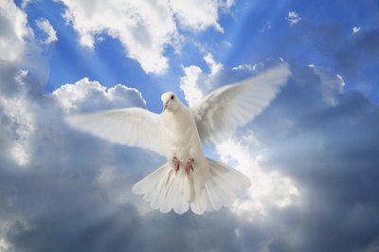
GRACIAS

